Slide 1
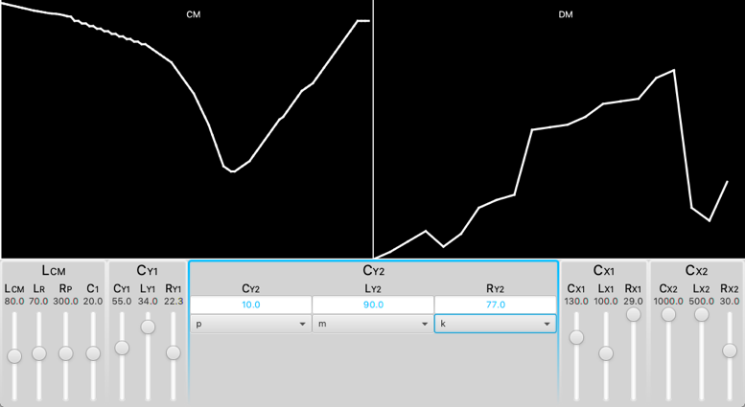
«DJ» EMI Filter für Netzteil Pro2E - Team 5

Slide 2
Marina Taborda (Projektleiterin)
Richard Britt
Fady Hanna
Frank Imhof (Software)
Luca Krummenacher (Elektrotechnik)
Michel Alt (Stv. Projektleiter)
TEAM 5

Slide 3
Projekt Ziele
Bedienoberfläche
Software
Berechnungen

Slide 4
Beendung Die Analyse und Entwurf Ebene… z.B - Das Projekt ist geplant worden - Die Arbeitsmethoden und die Projektziele sind definiert. - Die Endversion des Pflichtenheftes
Was wir schon geschafft haben !!

Slide 5
Die Zukünftige Aufgaben
Erarbeitung
Die Realisierung und Validierung Ebene
das Mock Up Software
Betaversion der Software
Berechnugen mit Matlab

Slide 6
Software
Software Sprache JAVA
Software in MVC Architektur
Darstellung der Kurven mit JAVAFX

Slide 7
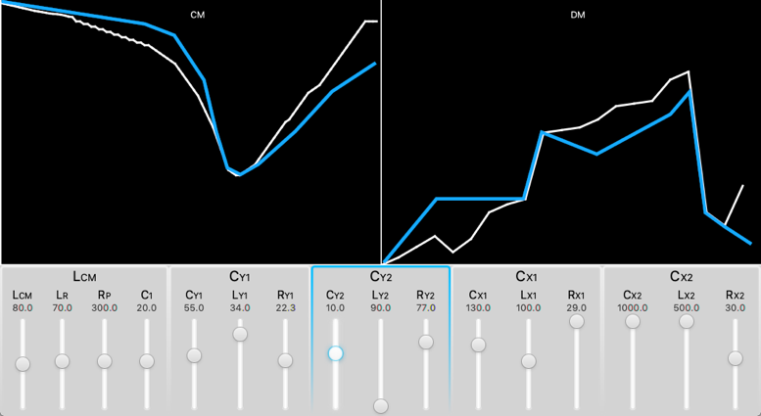

Slide 8
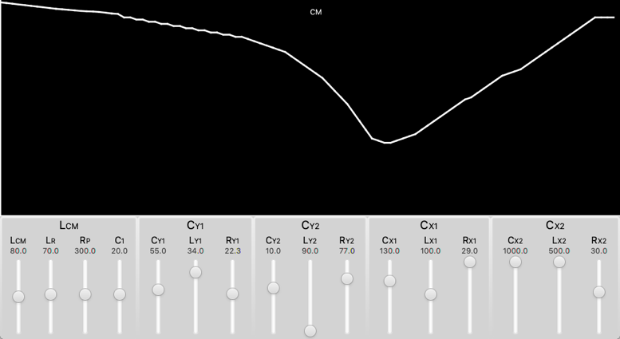

Slide 9
Abbildung 12: Anpassung der Parameter

Slide 10
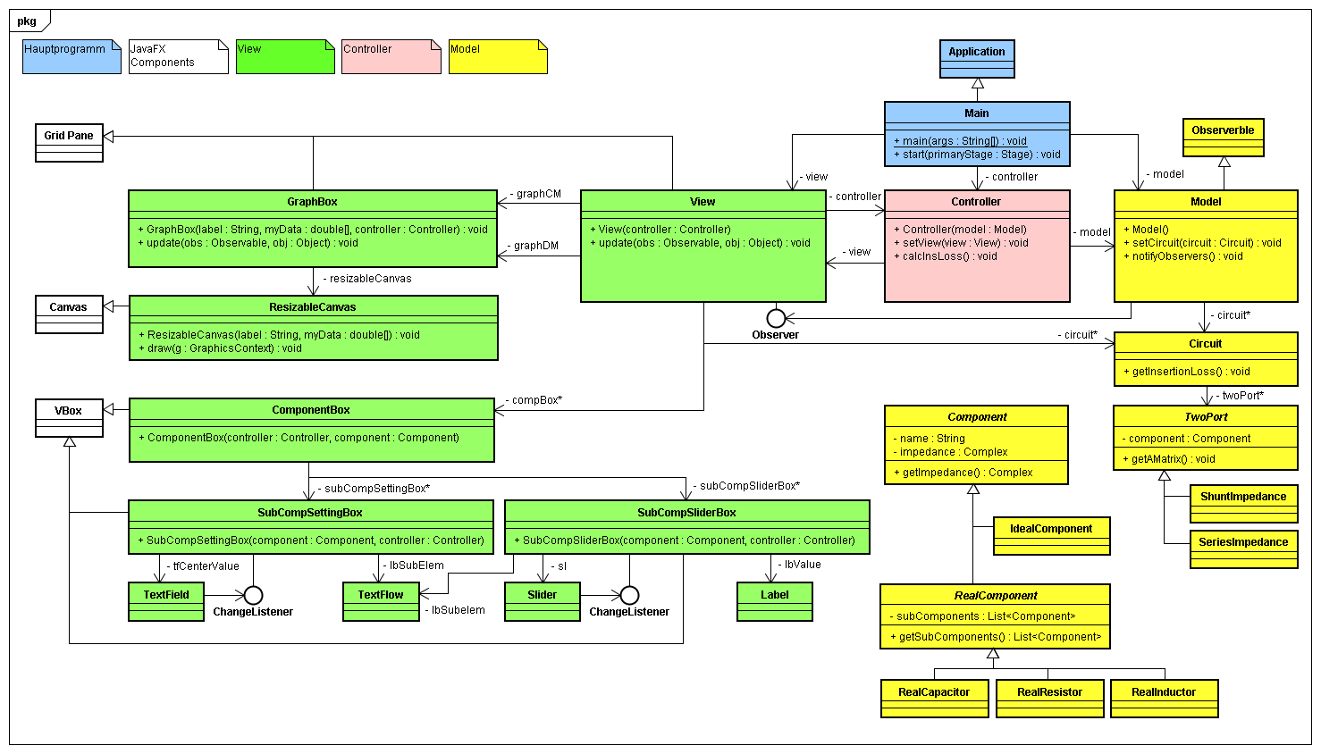
Klassendiagramm

Slide 11
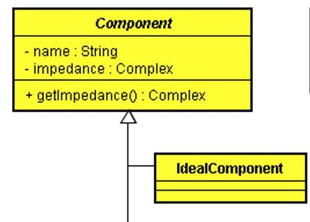
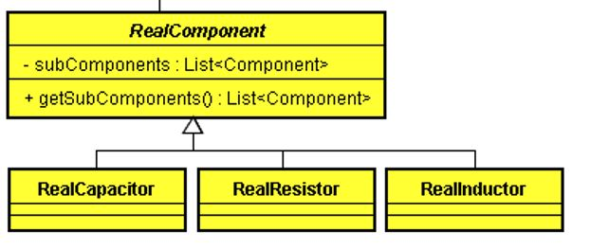
Klassendiagramm
Abstrakte Klassen
ideale- oder reale Bauteile

Slide 12
Berechnungen
Die Berechnungen sind korrekt
Die Berechnungen sind schnell
Die Schaltung wird mit den relevanten Bauteilen entsprechend der Aufgabenstellung simuliert.

Slide 13
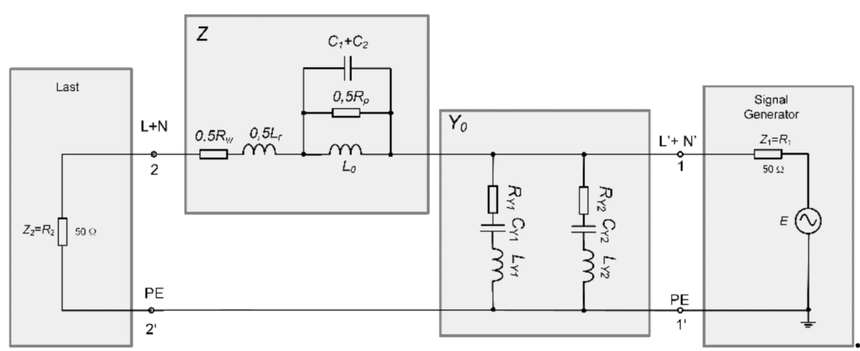
CM

Slide 14
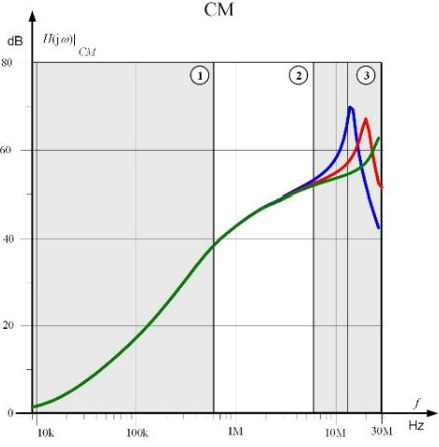

Slide 15
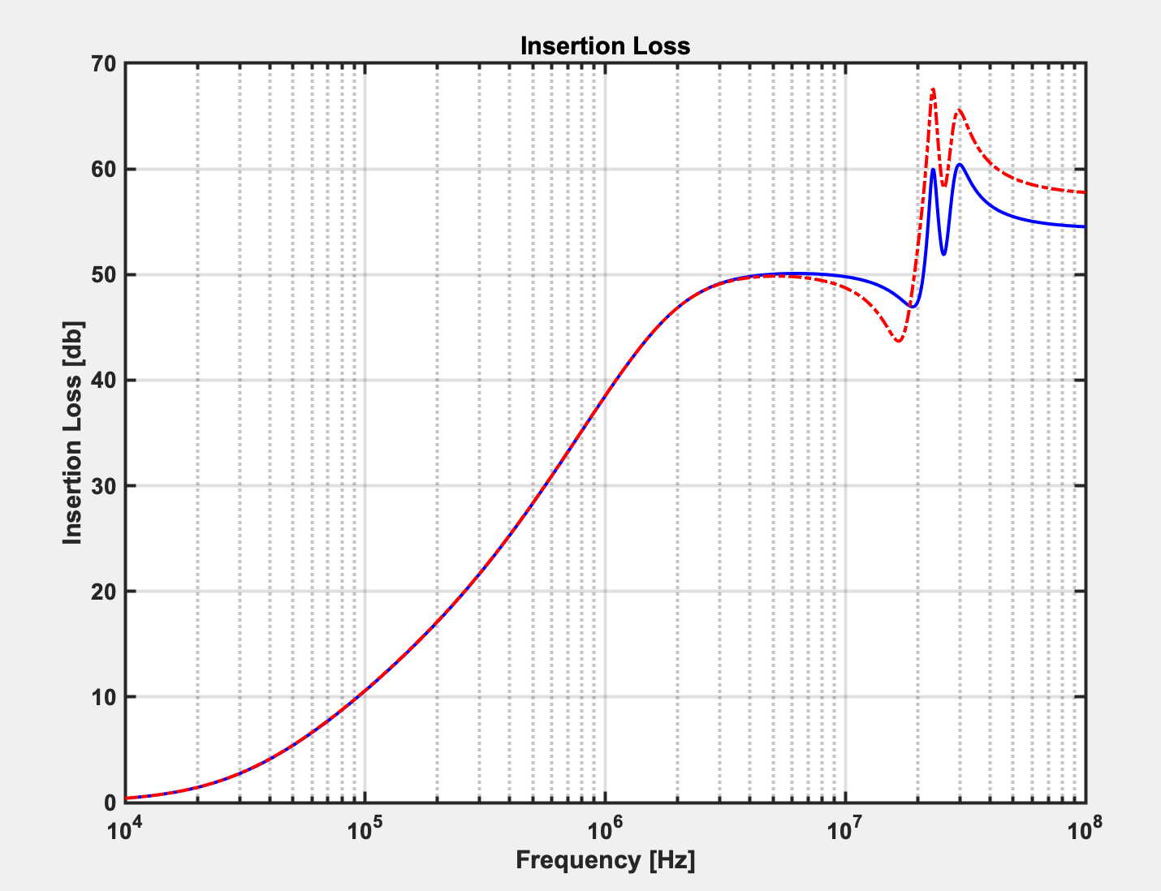
Notes:
Mit unterschiedlichen Parametern

Slide 16
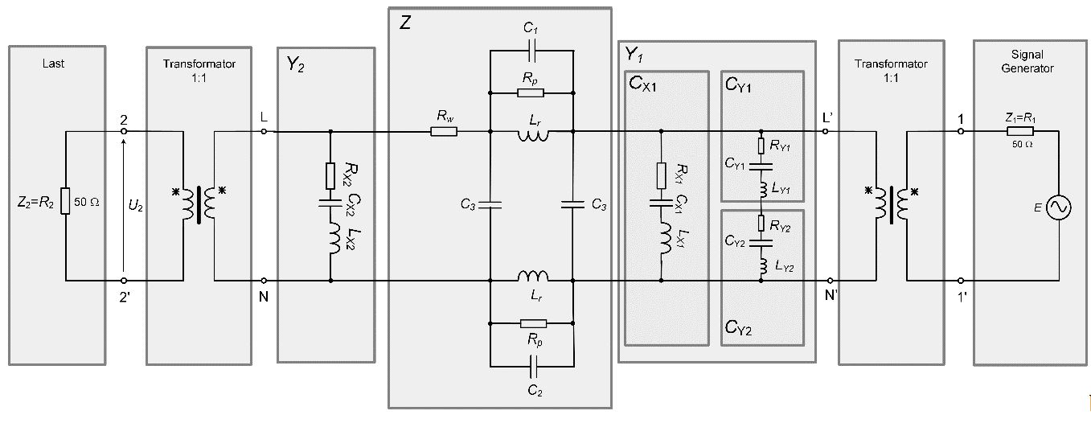
DM

Slide 17
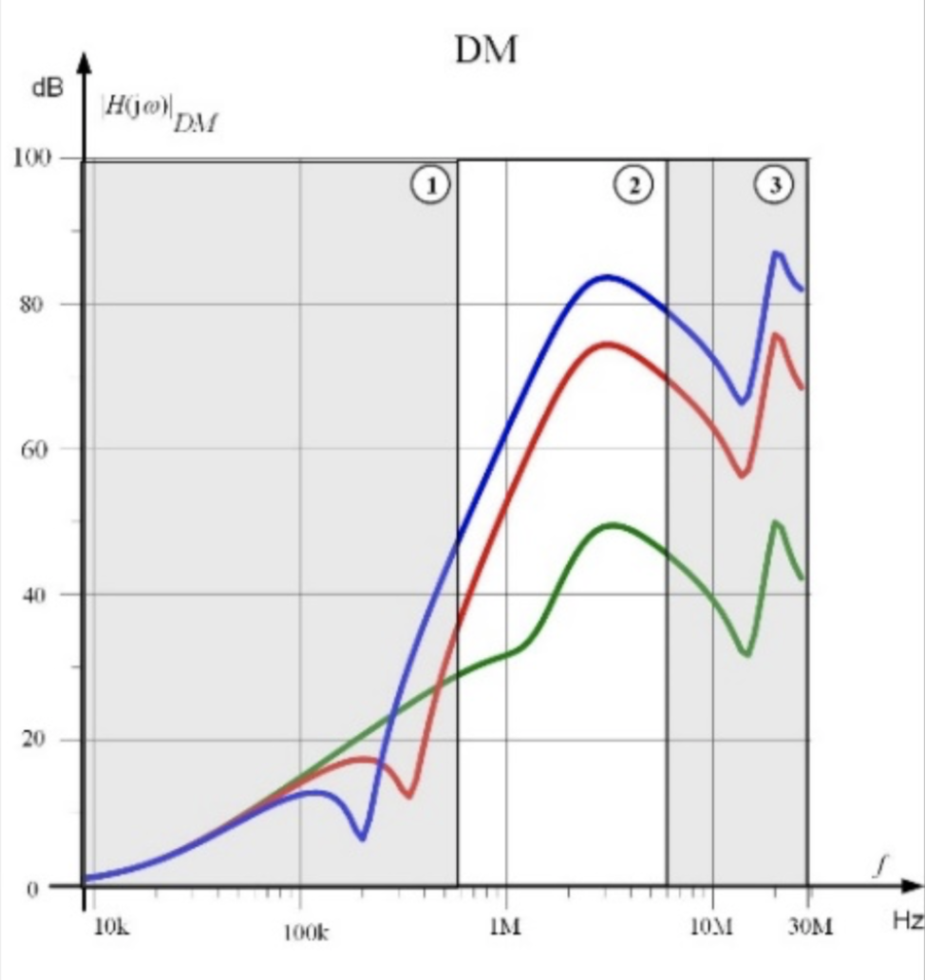

Slide 18
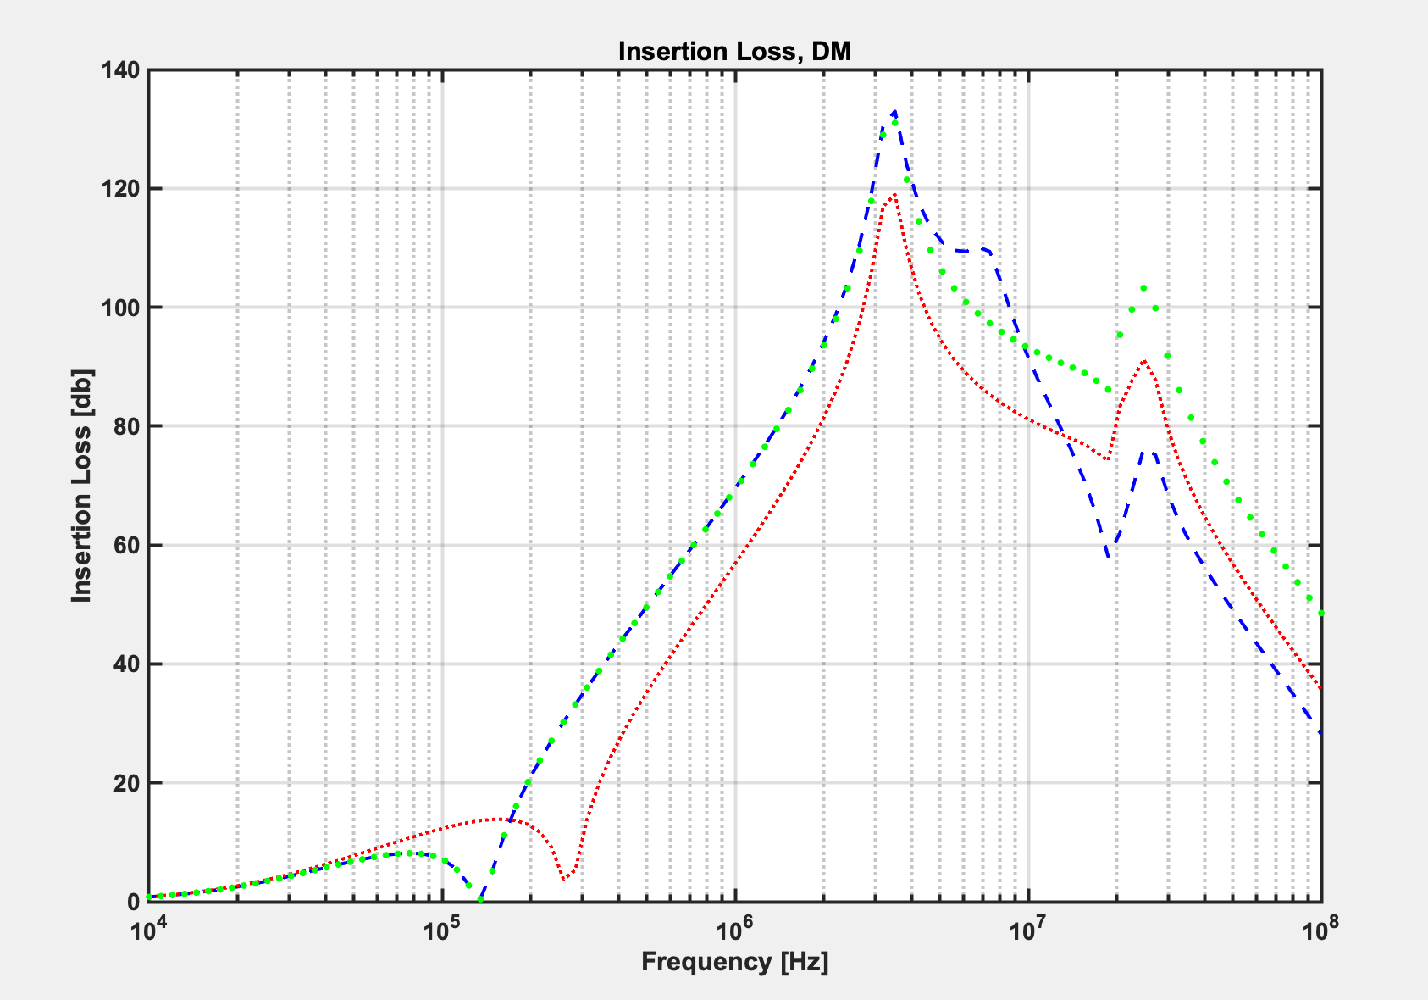
Notes:
Wir sind noch am Tersten und Verbessern

Slide 19
